Slide 1


PHÒNG GD & ĐT LONG BIÊN
TRƯỜNG TIỂU HỌC PHÚC LỢI
TOÁN 2
BÀI 45 : LUYỆN TẬP CHUNG (TIẾT 5)

Slide 2



TRUNG THU CỦA THỎ NGỌC

Slide 3


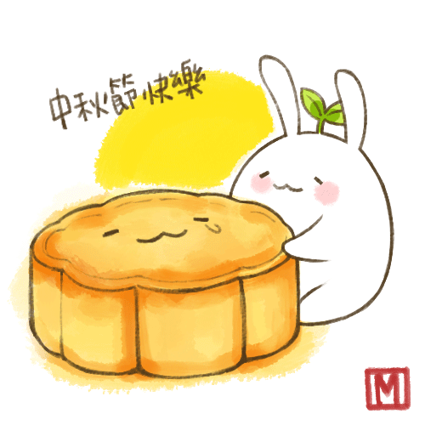
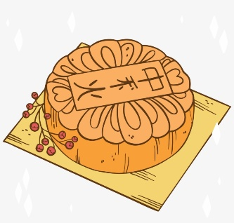
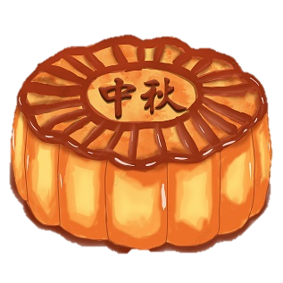

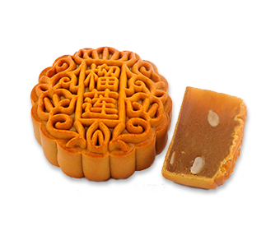
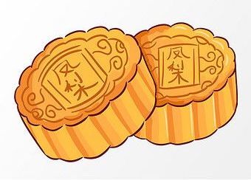

Slide 4




CÂU HỎI:
7 + 7 + 7 = 7 x ?
2
3
4
5

Slide 5
CÂU HỎI:
6 + 6 + 6 + 6 = 6 x ?
2
3
5
4

Slide 6
CÂU HỎI:
6 x 5 = ?
25
30
35
40

Slide 7
CÂU HỎI:
7 X 3 = ?
20
21
16
24

Slide 8
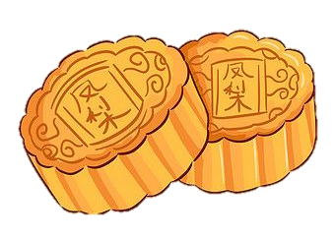
CÂU HỎI:
8 + 8 + 8 + 8 = 8 X ?
5
3
4
2

Slide 9

Thứ hai ngày 21 tháng 2 năm 2022
TǨn
Bài 45: Luyện tập chung (tiết 5)

Slide 10








YÊU CẦU CẦN ĐẠT
Ôn lại các bảng nhân, chia 2 và 5 đã học
Ôn lại tên gọi thành phần trong phép chia, phép nhân, thực hiện được dãy tính
Thực hiện giải toán.
Notes:
Thầy cô gõ mục tiêu theo bài giảng của mình vào ô text

Slide 11

1
Số
?
a)
Thừa số | 2 | 5 | 2 | 5 | 2 | 5
Thừa số | 5 | 6 | 7 | 8 | 3 | 9
Tích | 10 | ? | ? | ? | ? | ?
30
14
40
6
45
b)
Số bị chia | 12 | 15 | 14 | 30 | 8 | 10
Số chia | 2 | 5 | 2 | 5 | 2 | 5
Thương | 6 | ? | ? | ? | ? | ?
3
7
6
4
2

Slide 12
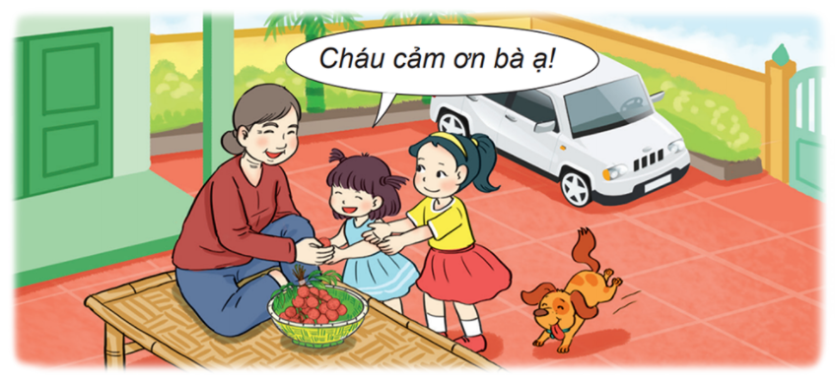
Bài giải
Mỗi cháu được số quả vải là:
2
Bà có 20 quả vải, bà chia đều cho 2 cháu. Hỏi mỗi cháu được bao nhiêu quả vải?
20 : 2 = 10 (quả)
Đáp số: 10 quả vải.

Slide 13
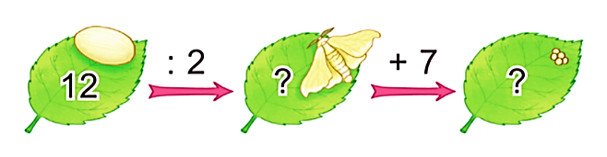
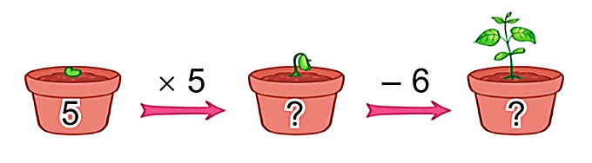
3
Số
?
a)
6
13
b)
25
19

Slide 14




ĐƯỜNG ĐẾN KHO BÁU
Chơi theo nhóm.
Người chơi bắt đầu từ vị trí xuất phát. Khi đến lượt, người chơi gieo xúc xắc. Đếm số chấm ở mặt trên xúc xắc rồi di chuyển số ô bằng số chấm nhận được. Nếu đến hình thì đi tiếp tới ô theo đường mũi tên.
Nêu kết quả của phép tính tại ô đi đến, nếu nêu sai kết quả thì phải quay về ô xuất phát trước đó.
Trò chơi kết thúc khi có người đến được kho báu.

Slide 15
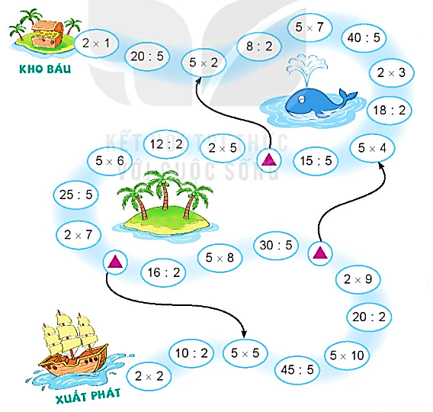
ĐƯỜNG ĐẾN KHO BÁU

Slide 16
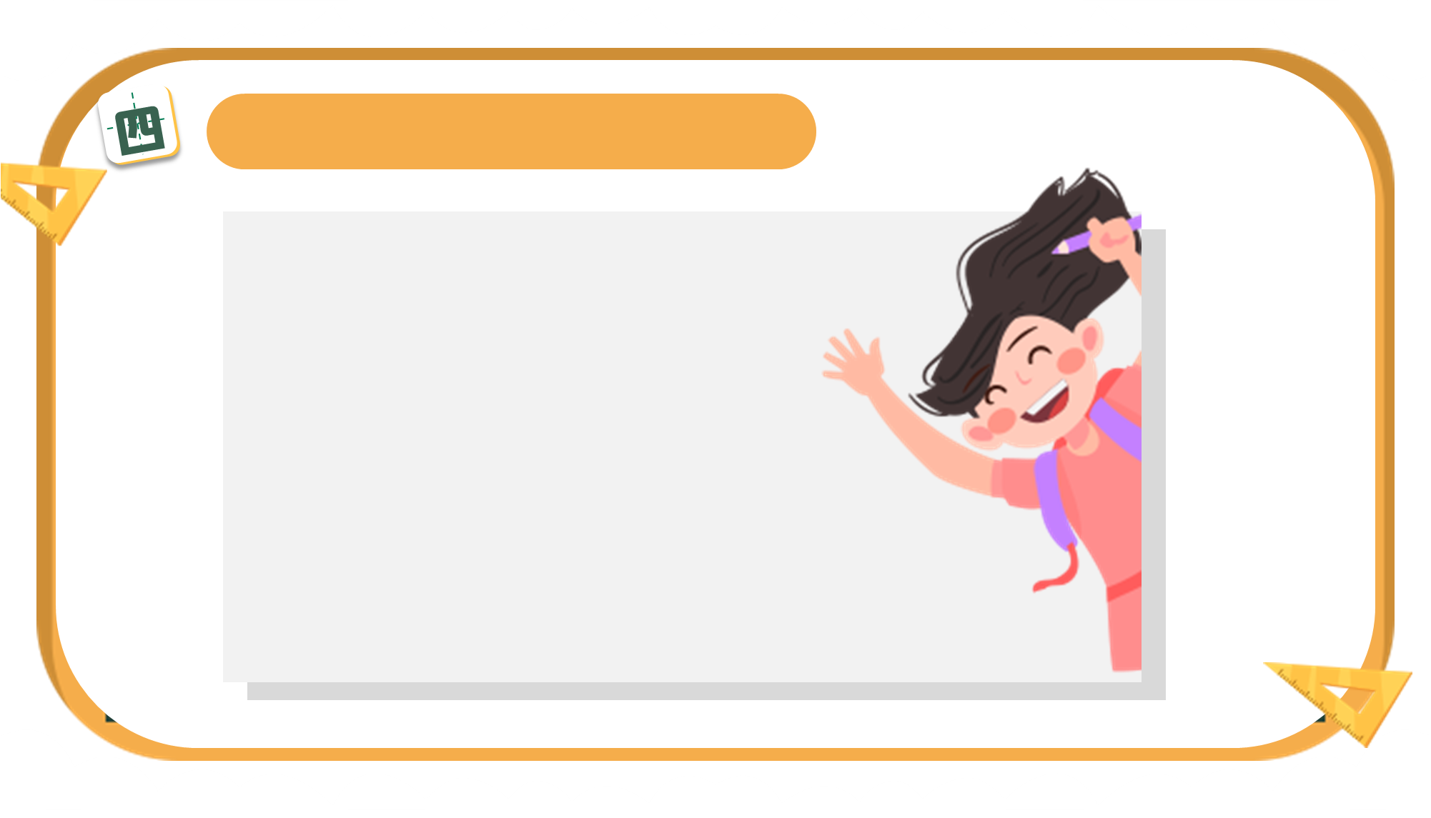
HOẠT ĐỘNG TIẾP NỐI
-Ôn và học thuộc các bảng nhân, chia đã học
-Chuẩn bị bài 46: Khối trụ, khối cầu

